Slide 1
ИИЦ – Научная библиотека представляет виртуальную выставку к 115-летию
со дня рождения Евгения Мравинского
Маэстро Мравинский

Slide 2
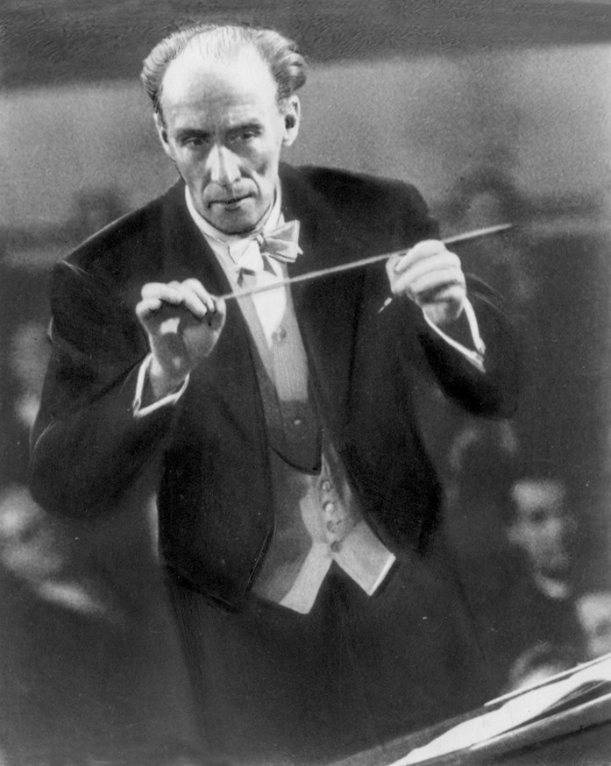
Еще при жизни его называли «великим», благоговейно помещая имя Евгения Мравинского (1903-1988) в один ряд с теми дирижёрами, кто прочно обосновался на музыкальном Олимпе: Карояном, Тосканини, Вальтером, Фуртвенглером. С рождения будущий маэстро был окружен миром звуков. И этому миру он посвятил долгую и прекрасную жизнь.

Slide 3
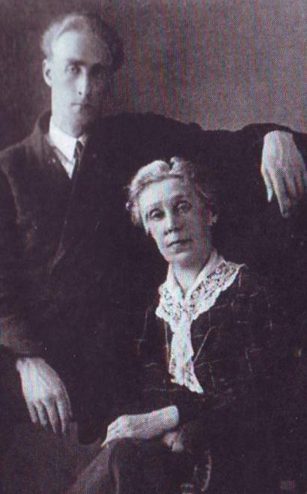
Евгений Мравинский родился 4 июня 1903 года в музыкальной дворянской семье. В 1924 году поступил в Ленинградскую консерваторию, где вначале занимался в классе композиции, а с 1927 года – в классе дирижирования. В 1932 году дебютировал в Мариинском, продирижировав балетом «Спящая красавица» Чайковского. В 1932-1938 годах был дирижёром этого театра (преимущественно балетного репертуара), после победы в конкурсе дирижеров возглавил в 1938 году Симфонический оркестр Ленинградской филармонии и оставался на этом посту до конца своих дней.
Е. Мравинский с матерью
Елизаветой Николаевной

Slide 4
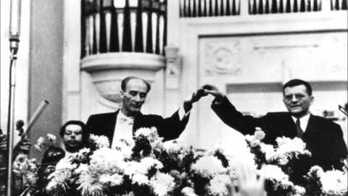
Самой значительной в своей жизни Евгений Мравинский называл встречу с Д.Шостаковичем. В 1948 году, после печально известного постановления ЦК КПСС о музыке, после исполнения Пятой симфонии Шостаковича Мравинский не стал кланяться публике –он взял с пульта партитуру симфонии и многозначительно потряс ею в воздухе. Поступок по тем временам достаточно смелый, ибо только что Шостакович был назван первым в числе лидеров «антинародного направления в музыке».
Е.Мравинский и Д.Шостакович, 1957 г.

Slide 5
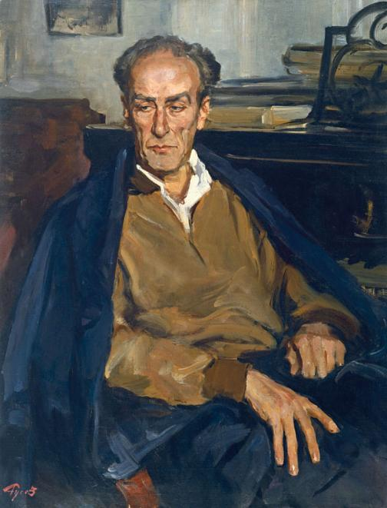
Евгений Мравинский слыл очень строгим и суровым дирижёром. Однако, несмотря на легенды о его деспотизме, при нём расцвело много дирижёров – самостоятельных мастеров. Сергей Слонимский считает, что с Мравинским кончилась эпоха больших творческих репетиций, индивидуальной работы с музыкантами, эпоха, когда каждый концерт был новым шагом искусства.
Л.А.Руссов. Портрет Е.Мравинского, 1957г.

Slide 6
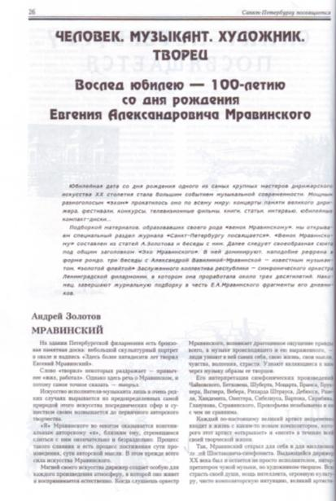
Всегда сдержанный и немногословный, Мравинский производил почти гипнотическое впечатление и в общении, и за дирижёрским пультом. Возглавляя в течение рекордных 50 лет до своей смерти в 1988 году симфонический оркестр Ленинградской филармонии, он превратил его в коллектив, обладающий высоким профессионализмом и пользующийся международной известностью. Мравинский сделал его лучшим оркестром страны.

Slide 7
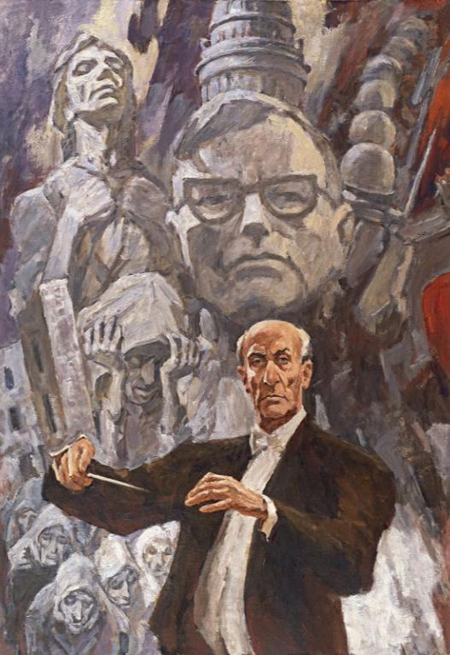
В историю музыки ХХ века Мравинский вошёл также как первый исполнитель 6 из 15 симфоний Шостаковича, из которых Восьмая, одна из самых значительных, Мравинскому же и посвящена. Выдающийся дирижёр ХХ века, Мравинский был и остается не просто исполнителем, интерпретатором чужой музыки, но художником-творцом. Всю страсть своей души, всю мощь интеллекта, огромную культуру, чисто композиторскую интуицию, великий артистический дар и несравненную волю он вложил в создание эталонной авторской традиции исполнения симфоний Шостаковича, сообщив ей масштабность, чистоту стиля и при этом трепетное, живое ощущение реальной человеческой личности современника.
Л.А.Русов. Лениградская симфония. Дирижирует
Е.Мравинский, 1980 г.

Slide 8
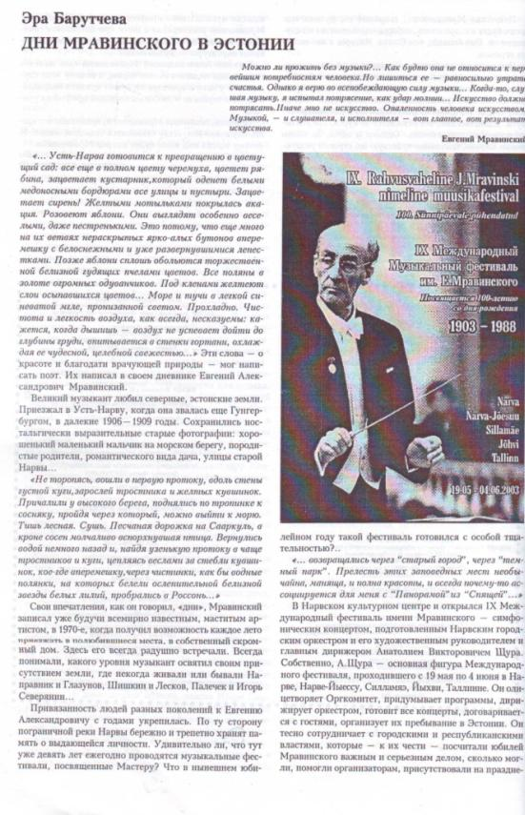
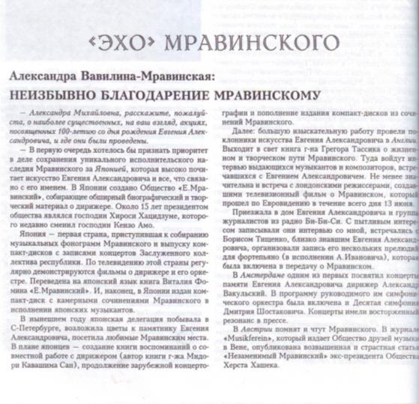
Изумительно дирижировал , или, как говорят музыканты, ставил
Мравинский музыку Чайковского и
Стравинского. Достигал он таких высот с помощью тщательнейшей подготовки. Сидел днями и ночами, изучая партитуру, а затем на бесконечных репетициях буквально выматывал из своих оркестрантов душу.

Slide 9
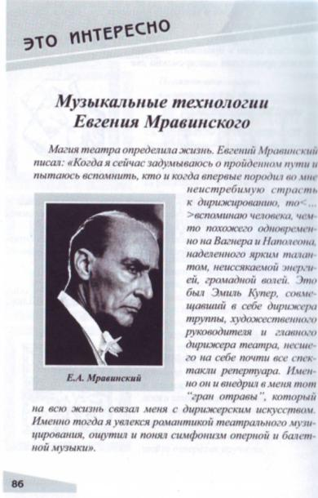
Интерпретации Мравинского иногда сравнивали с рентгеном, он словно просвечивал музыкальное произведение насквозь, обнажая его структуру. Это особенно соответствовало классицистским произведениям Стравинского. Мравинский был лучшим в мире его толкователем.

Slide 10
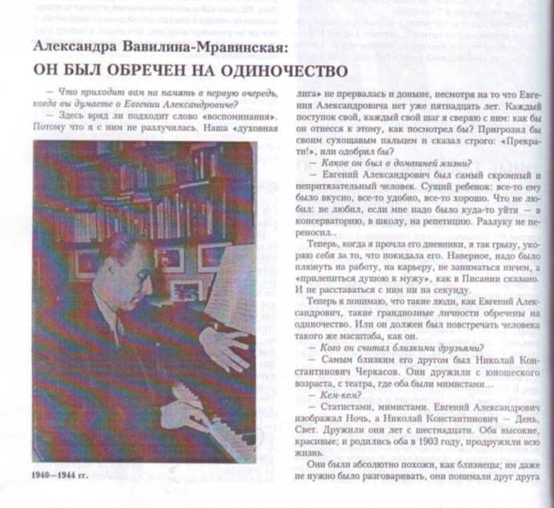
Однажды жена поставила Мравинскому пластинку с записью одного из балетов Стравинского. Послушав её, дирижёр с горечью воскликнул: «Кто сделал эту запись? Ведь как играют, как по форме прекрасно, мне с моими так никогда не сделать!» «Это ты, - сказала Мравинскому жена. – Это твой оркестр».

Slide 11
Мравинский был дирижёром авторитарного и в то же время академического типа, стремившимся к максимально полной проработке интерпретации, вплоть до мельчайших деталей. Его манере были присущи скупой жест, жёсткая воля, сдержанность эмоций, прекрасное чувство формы, и в то же время она воплощала духовную сосредоточенность мастера.

Slide 12
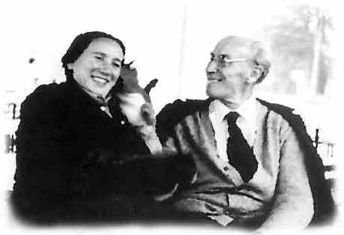
Евгений Мравинский
с женой Александрой Вавилиной-Мравинской (первой флейтой оркестра)
В достаточно широком в стилистическом отношении, хотя и не слишком большом репертуаре Мравинского предпочтение отдавалось русской музыке, в том числе современной, а в западноевропейской классике – Бетховену, Брамсу, Вагнеру, Р.Штраусу, Брукнеру.

Slide 13
«Вообще-то публика – это прекрасная условность. Хорошо, что люди приходят в концерт, я спиной всегда чувствую, какой сегодня зал. Но играть надо для Господа Бога».
Е.Мравинский

Slide 14
Каждый концерт Мравинского – и дома, и за рубежом – становился событием. Заграничные гастроли оркестра оборачивались триумфом советской музыкальной культуры повсюду: от Японии до США. Но с особым нетерпением ждали, когда маэстро встанет за пульт в родном Большом зале. От его фигуры слушатели получали почти эстетическое удовольствие. Главное удовольствие получали те меломаны, которые располагались во время концертов на хорах Большого зала – как раз напротив дирижёра. Они видели лицо Олимпийца, напрямую беседующего со Всевышним при помощи музыки. В культурной жизни Ленинграда величественная фигура Мравинского играла большую, почти культовую, роль, символизируя преемственность традиций.

Slide 15
СПИСОК ИСПОЛЬЗОВАННОЙ ЛИТЕРАТУРЫ
Барутчева, Э. Дни Мравинского в Эстонии [Текст] / Э. Барутчева // Музыкальная академия. – 2003. - № 3. – С. 38-39.
Вавилина – Мравинская, А. М. Неизбывно благодарение Мравинскому [Текст] / А. М. Вавилина – Мравинская // Музыкальная академия. – 2003. - № 3. – С. 32-37.
Вавилина – Мравинская, А. М. Шелест ржи он записывал нотами [Текст] / А. М. Вавилина – Мравинская // Музыкальная академия. – 2003. - № 3. – С. 44-45.
Золотов, А. Искусство его – Неопалимая купина [Текст] /А. Золотов // Музыкальная академия. – 2003. - № 3. – С. 29-32.
Золотов, А. Листопад или в минуты музыки [Текст] / А. Золотов. – М. : Современник, 1989. – 398 с.
Мастера музыки и балета. Герои социалистического труда [Текст] / сост. Л. Гинзбург. – М. : Советский композитор, 1978. – 316 с.
Мастера музыки, искусства и архитектуры [Текст] / сост. Н. Б. Сергеева. — М. : Вече, 2008. — 400 с.
Моргунов, Сергей. Музыкальные технологии Евгения Мравинского [Текст] / С. Моргунов // Творчество народов мира. — 2013. — № 1. — С. 86-96.
Мравинский, Е.А. Из дневников [Текст] / Е. Мравинский // Музыкальная академия. – 2003. - № 3. – С. 46-52.
Очаковская, О. О. Страницы музыкальной жизни. 1968 [Текст] / сост. О. О. Очаковская. — М. : Совет. композитор, 1969. — 183 с.
Райскин, И. Остановись, мгновенье, ты прекрасно : из балетного прошлого Е. Мравинского [Текст] /И. Райскин // Музыкальная академия. – 2003. - № 3. –С. 42-43.

